Slide 1
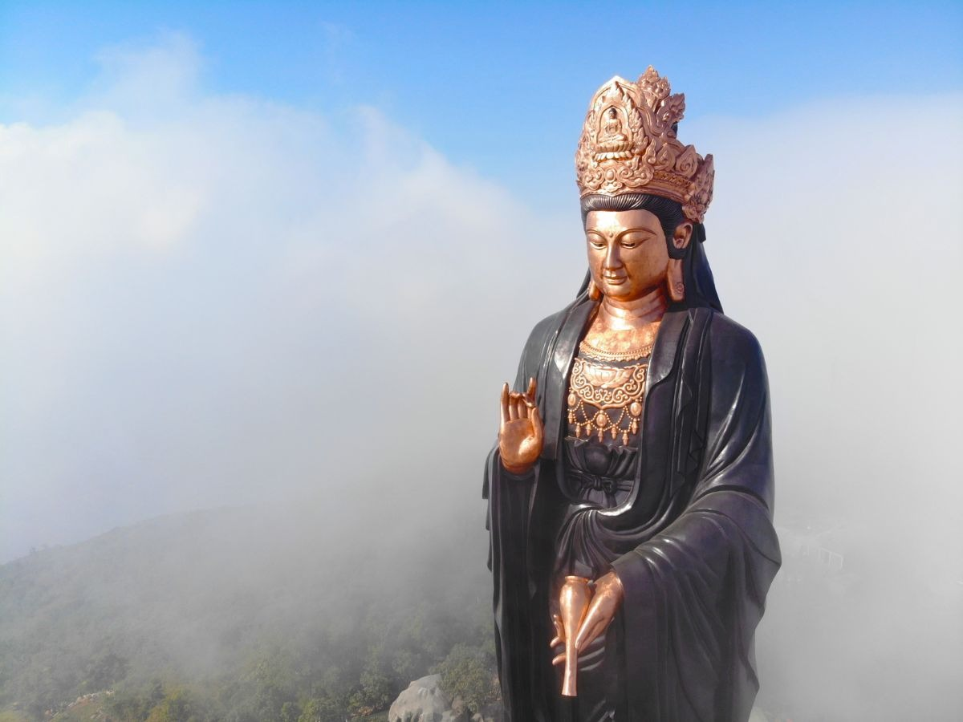

1 / 10
✦ VÙNG ĐẤT THIÊNG LIÊNG MIỀN NAM
Trải nghiệm
Vùng Đất Tâm Linh
Núi Bà Đen huyền bí, Tòa Thánh Cao Đài linh thiêng — hành trình chạm đến điều thiêng liêng tại Tây Ninh.
Hotline + Zalo: (+84) 0886 131 139
Đặt Tour Ngay ►

Slide 2
2 / 10
TỔNG QUAN
Vì sao chọn V Holiday Tour?
12 năm đồng hành cùng hàng chục nghìn lữ khách trên khắp Việt Nam
4.8 ★
50K+
12 Năm
Đánh Giá Trung Bình
Lữ Khách Hài Lòng
Kinh Nghiệm
✅ Xác nhận trong 2 giờ
🔄 Hủy miễn phí 48h
🛡️ Bảo hiểm chuyến đi
📞 Hỗ trợ 24/7
V Holiday Tour · vholidaytour.com · (+84) 0886 131 139

Slide 3
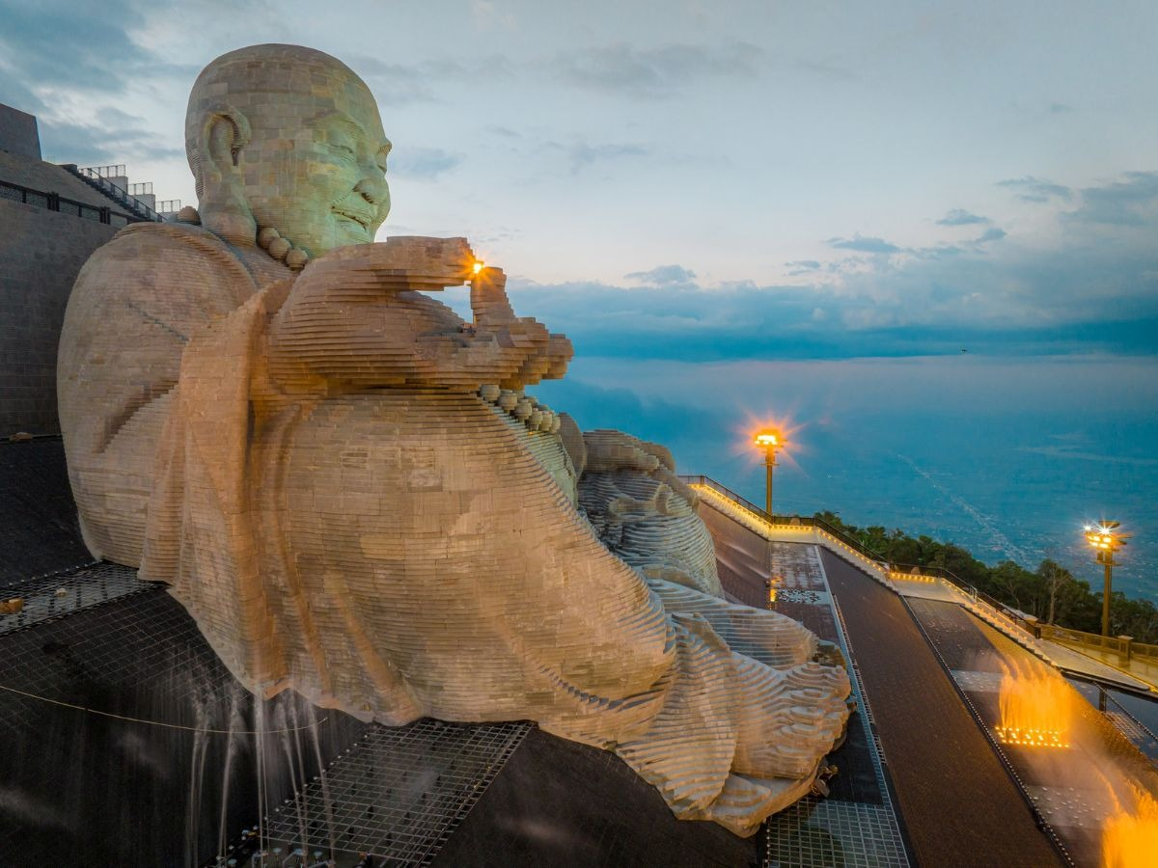
3 / 10
KHÁM PHÁ TÂY NINH
Những điểm đến không thể bỏ qua
Di Sản Tâm Linh
Tây Ninh
Tòa Thánh Cao Đài
Hồ Dầu Tiếng
Tây Ninh · Điểm Chính
Thiên Nhiên
Đặc Sản Tây Ninh
Núi Bà Đen
Vườn QG Lò Gò
Ẩm Thực Trảng Bàng

Slide 4
4 / 10
HÀNH TRÌNH GỢI Ý
Một ngày trọn vẹn tại Tây Ninh
🌄
⛰️
🍜
🏛️
🌅
05:30–08:00
08:00–12:00
12:00–13:30
14:00–16:30
17:00–20:00
Xuất Phát
Núi Bà Đen
Ẩm Thực
Tòa Thánh
Về TP.HCM
Xe đón tại nhà, di chuyển đến Tây Ninh buổi sáng sớm bình yên.
Cáp treo lên đỉnh, thăm Điện Bà, ngắm toàn cảnh từ 986m.
Bánh canh, bánh tráng phơi sương — đặc sản nức tiếng.
Kiến trúc độc đáo, chứng kiến lễ cúng buổi chiều.
Di chuyển về thành phố, mang theo kỷ niệm đẹp.

Slide 5
5 / 10
DỊCH VỤ
Trải nghiệm khác biệt
01
02
03
Lịch Trình Riêng
Trải Nghiệm Độc Quyền
Trekking
Cá nhân hóa toàn bộ — thời gian, điểm dừng, phong cách theo ý bạn.
Thiền sáng sớm tại chân núi, nghi lễ cầu an riêng tư.
Chinh phục Núi Bà Đen, khám phá Vườn QG qua đường rừng nguyên sinh.
04
05
06
Photo Tour
Food & Culture
Off The Beaten Path
Săn bình minh trên đỉnh với hướng dẫn nhiếp ảnh chuyên nghiệp.
Bánh canh Trảng Bàng, muối ớt Tây Ninh — hành trình ẩm thực.
Chùa ẩn trong rừng, suối hoang sơ chỉ người địa phương mới biết.

Slide 6
6 / 10
THƯ VIỆN ẢNH
Nhìn từ góc nhìn khác
Tòa Thánh
Tây Ninh
Vườn QG
Cao Đài Thánh Địa
Hồ Dầu Tiếng
Rừng Lò Gò
Núi Bà Đen
Núi Bà Đen
Ẩm Thực
Tượng Phật Bà Quan Âm
Tượng Di Lặc Bồ Tát
Bánh Canh Trảng Bàng

Slide 7
7 / 10
TRIẾT LÝ
Chúng tôi tin vào sức mạnh của sự tĩnh lặng
"Không phải nơi nào cũng có thể chữa lành — nhưng Tây Ninh có. Giữa làn khói nhang và tiếng chuông ngân, bạn sẽ tìm lại chính mình."
— V Holiday Tour, từ 2012
🌿 Tôn trọng không gian thiêng liêng và văn hóa địa phương
🤝 Kết nối chân thực với cộng đồng Cao Đài bản địa
💡 Hướng dẫn viên am hiểu lịch sử và tâm linh Tây Ninh
🛡️ Hỗ trợ 24/7, an toàn là ưu tiên hàng đầu

Slide 8
8 / 10
CẢM NHẬN
Lữ khách nói gì
★★★★★
★★★★★
★★★★★
"Bình minh trên đỉnh núi, tiếng chuông chùa vang vọng — tôi chưa bao giờ cảm thấy bình yên đến vậy."
"Hướng dẫn viên rất am hiểu về lịch sử Cao Đài. Ở lại xem lễ cúng chiều — không thể rời đi!"
"Bánh canh Trảng Bàng ngon nhất từng ăn! Lịch trình rất hợp lý, không vội vàng."
Nguyễn Thị Lan Anh
Trần Văn Minh
Lê Thị Hương Giang
TP. Hồ Chí Minh
Hà Nội
Đà Nẵng
★★★★★
★★★★★
"Đã đi Tây Ninh nhiều lần nhưng đây là lần đầu tôi thực sự hiểu về vùng đất này."
"Tour Trekking Núi Bà Đen hoàn toàn xứng đáng! Nhất định sẽ quay lại."
Phạm Quốc Huy
Võ Thị Thanh Mai
Bình Dương
Cần Thơ

Slide 9
9 / 10
ĐẶT TOUR
Chọn hành trình của bạn
Bán Chạy
Trọn Gói
Trekking
📞 Gọi Ngay: (+84) 0886 131 139 ✅ Tư vấn miễn phí — Xác nhận trong 2 giờ
Núi Bà Đen 1 Ngày
Tây Ninh 2N1Đ
Vườn Quốc Gia
1 ngày · ≤ 20 người
2 ngày 1 đêm · ≤ 20
1 ngày · ≤ 12 người
650.000đ
1.200.000đ
750.000đ
Văn Hóa
Ẩm Thực
Photo Tour
💬 Zalo: 0886 131 139 ✅ Phản hồi ngay qua chat Zalo
Tòa Thánh Cao Đài
Food & Culture
Săn Bình Minh
Nửa ngày · ≤ 15
Nửa ngày · ≤ 15
1 ngày · ≤ 8 người
450.000đ
550.000đ
800.000đ

Slide 10
10 / 10
Sẵn sàng đồng hành cùng bạn
Liên hệ ngay hôm nay — tư vấn miễn phí, xác nhận trong 2 giờ làm việc.
📞
💬
📧
🕐
HOTLINE
ZALO
EMAIL
GIỜ LÀM VIỆC
(+84) 0886 131 139
0886 131 139
info@vholidaytour.com
7:00 — 21:00 hàng ngày
Nâng tầm giá trị cuộc sống qua từng hành trình
© 2026 V Holiday Tour · vholidaytour.com

